Slide 1

Visuaalisen ilmeen uudistus
Vaikuttajafoorumi 2026
Eija Sinisalo, Kimmo Ilmavirta

Slide 2
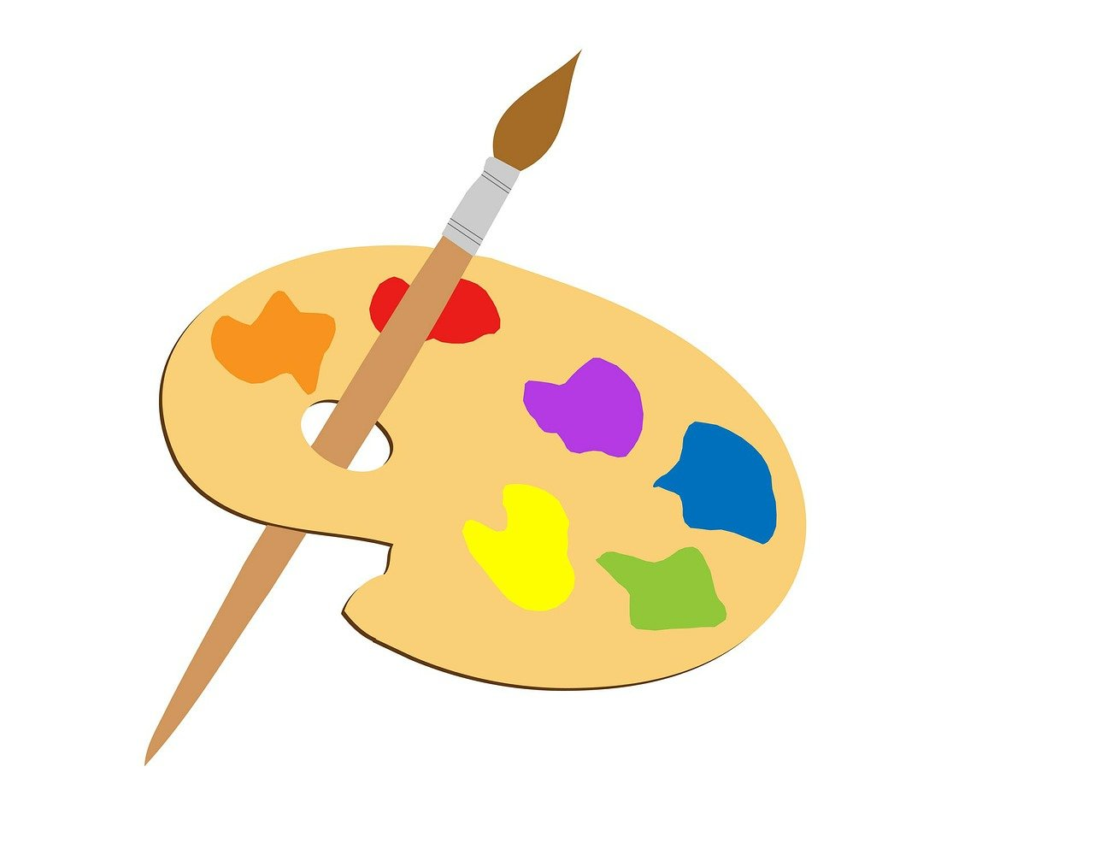
Uusi ilme tukemaan brändin mielikuvatavoitteita
LUOTETTAVA ASIANTUNTIJA
VAIKUTTAVA JA VAIKUTUSVALTAINEN
INNOSTAVA YHTEISÖ
ENERGINEN VAUHDITTAJA
HELPOSTI LÄHESTYTTÄVÄ

Slide 3


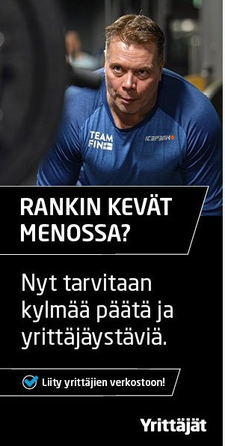


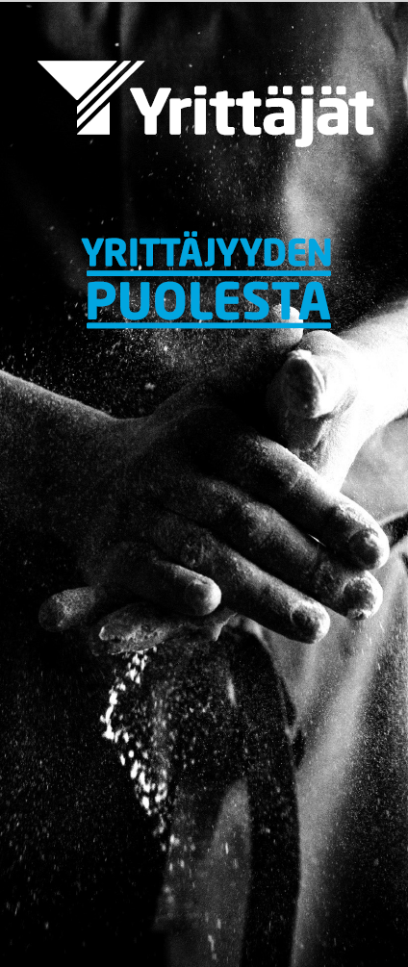
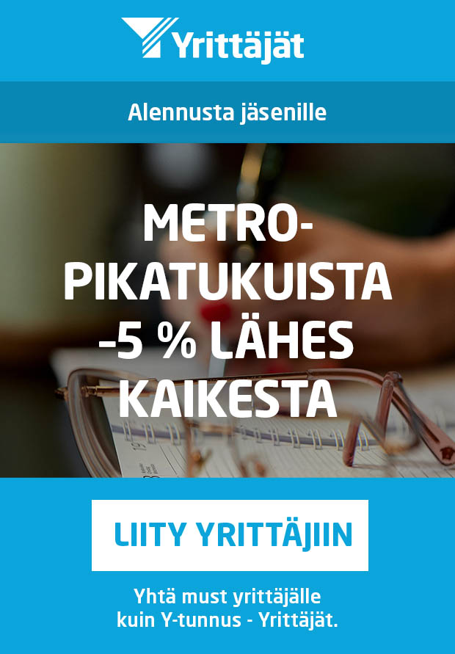

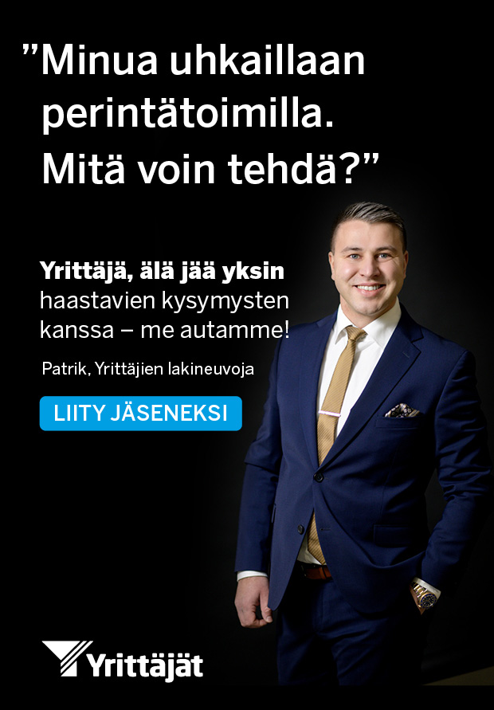
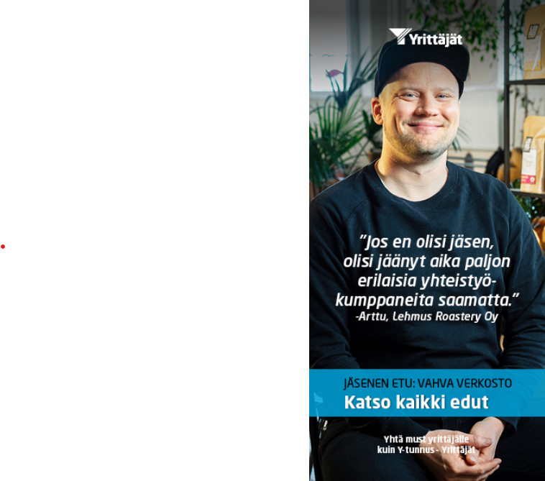
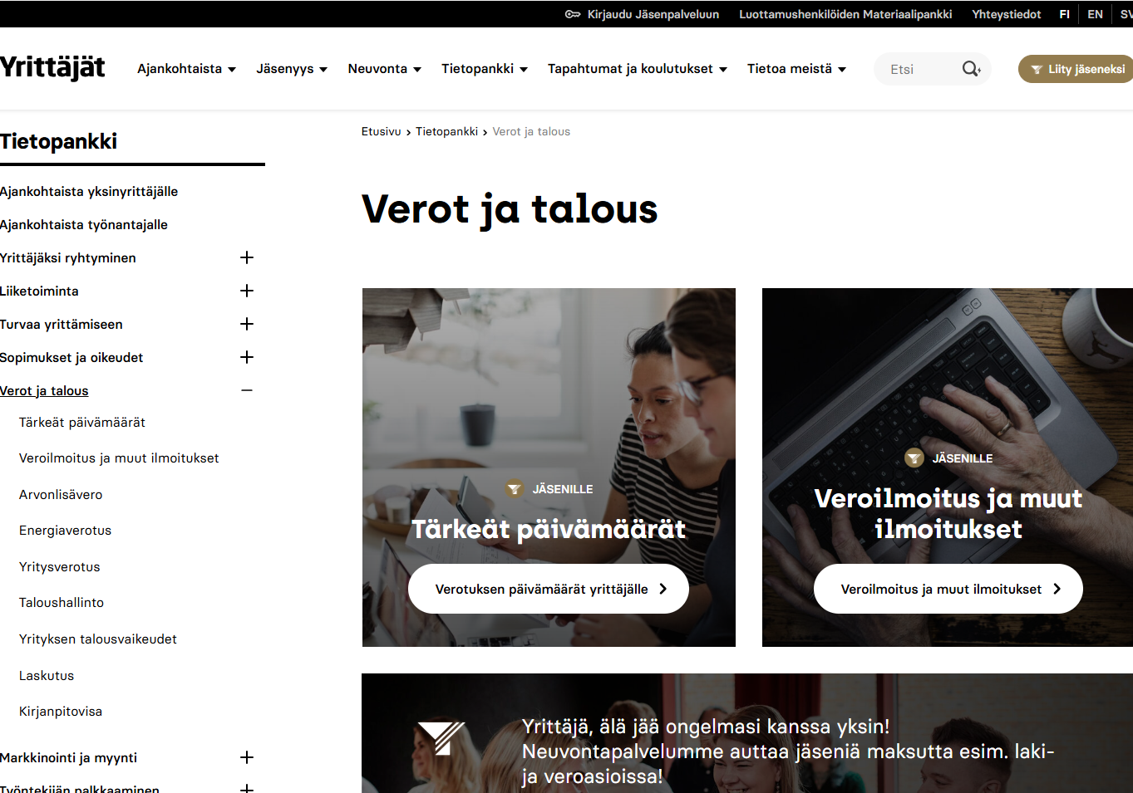

Nykyinen visuaalinen ilme

Slide 4
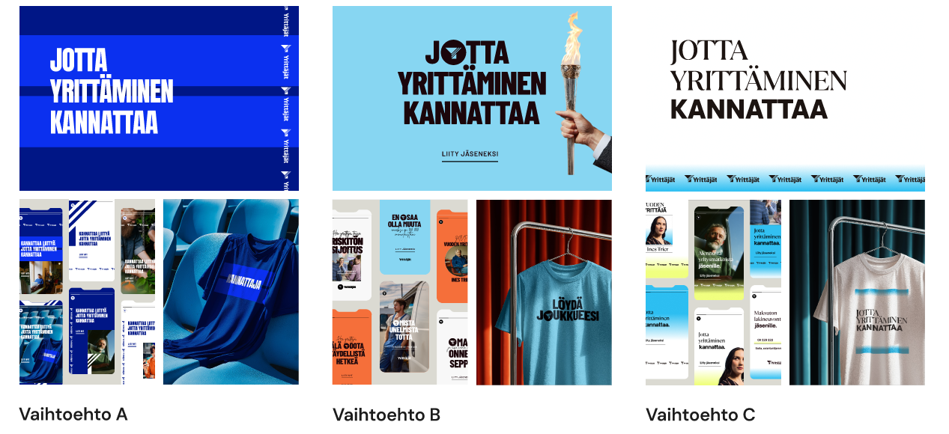
Visuaalisen ilmeen uudistaminen – versiot 1
Logoa ei muuteta, koska työ/kustannus vs hyöty ei riittävä
Versioista vaihtoehdot A ja B jatkokehitykseen

Slide 5
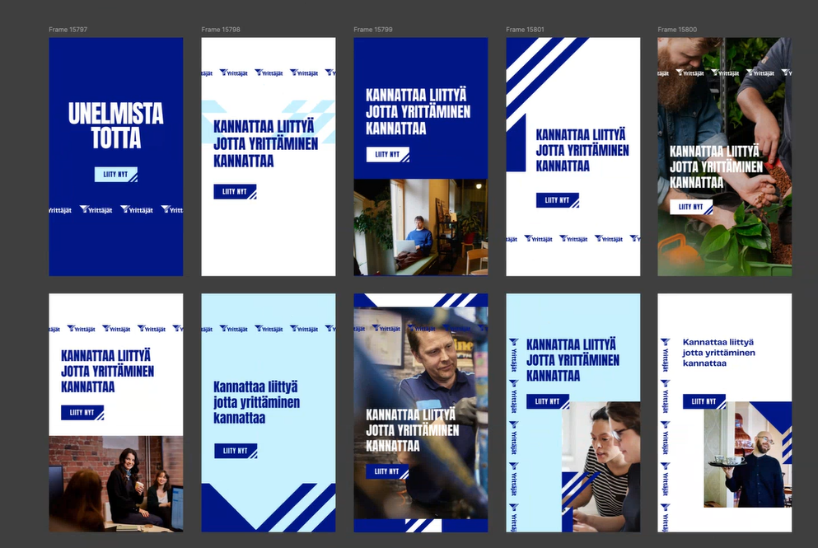
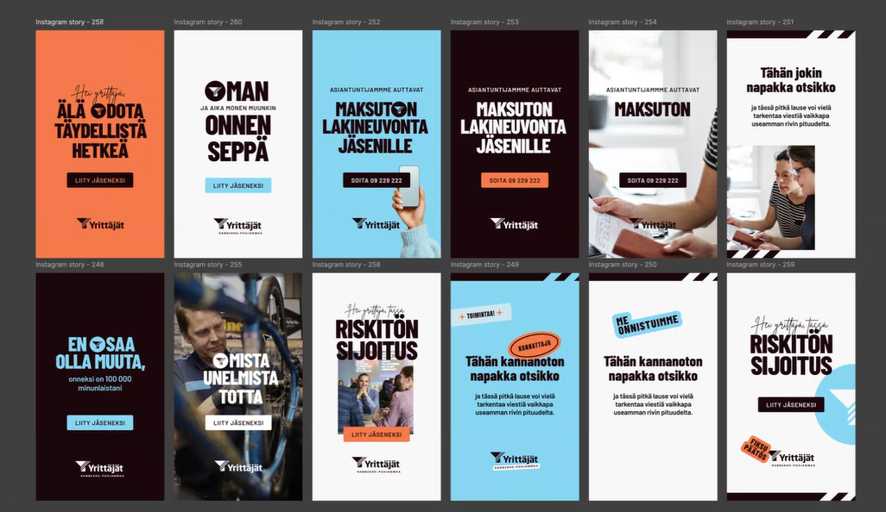
Visuaalisen ilmeen uudistaminen – versiot 2
A: Parannettu lähestyttävyyttä, kevennetty, vähemmän maskuliinisuutta ja sporttisuutta, värimuutoksia, CTA-päivityksiä
B: Vakuuttavuutta lisää, olemassa olevan logon toimivuus ja logoelementtien hyödyntäminen muuten kuin logossa, slideja kehitetty, lisätty stickerit, kuvien käyttöä kehitetty

Slide 6
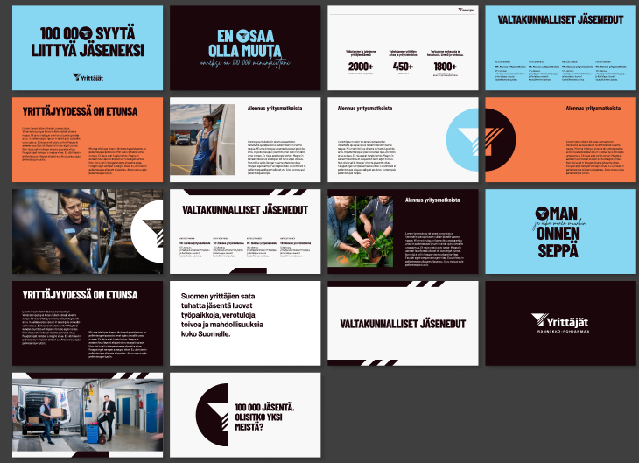
Visuaalisen ilmeen uudistaminen – jatkokehitys
Lähdetään kohti suuntaa B
Kehitettävät asiat mm: värimaailmaan liittyvät asiat, ilo/energia, kuvien esittäminen, ympyrä logon tai leikatun Y:n esittäminen eri tavoin, fonttitarkennuksia, tarrojen päälinjat

Slide 7
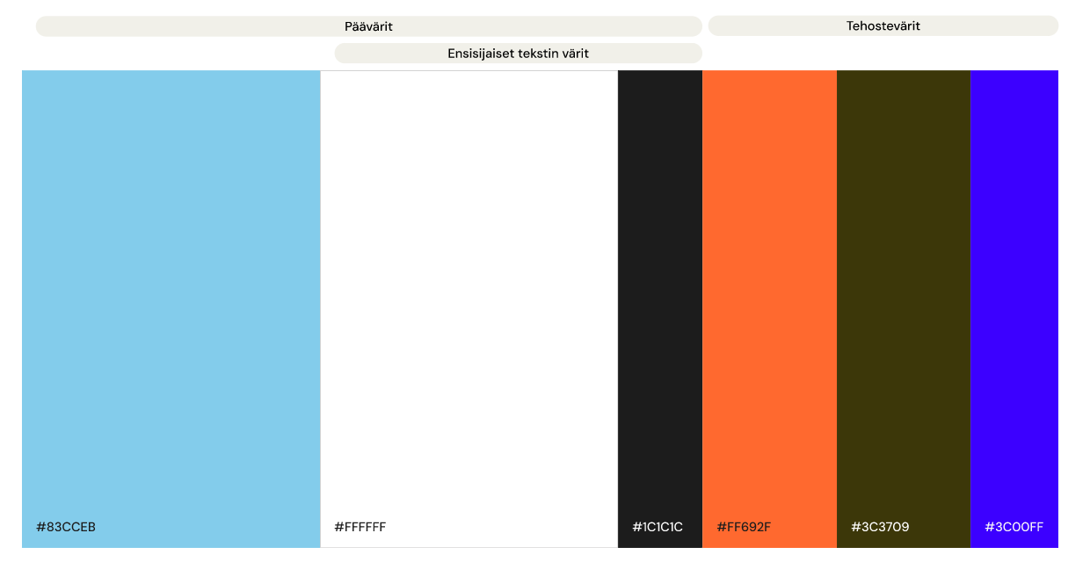
Värimaailma

Slide 8
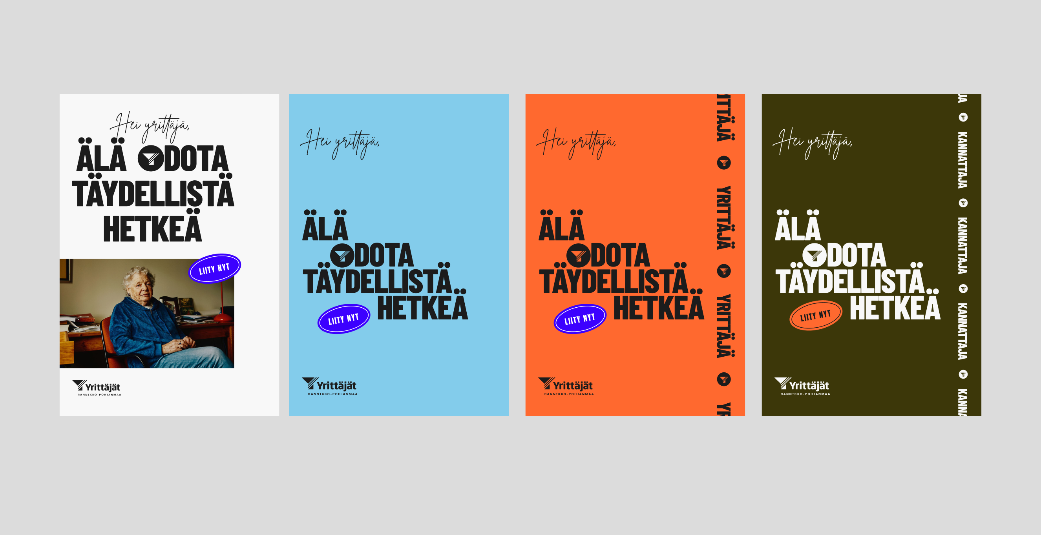

Slide 9
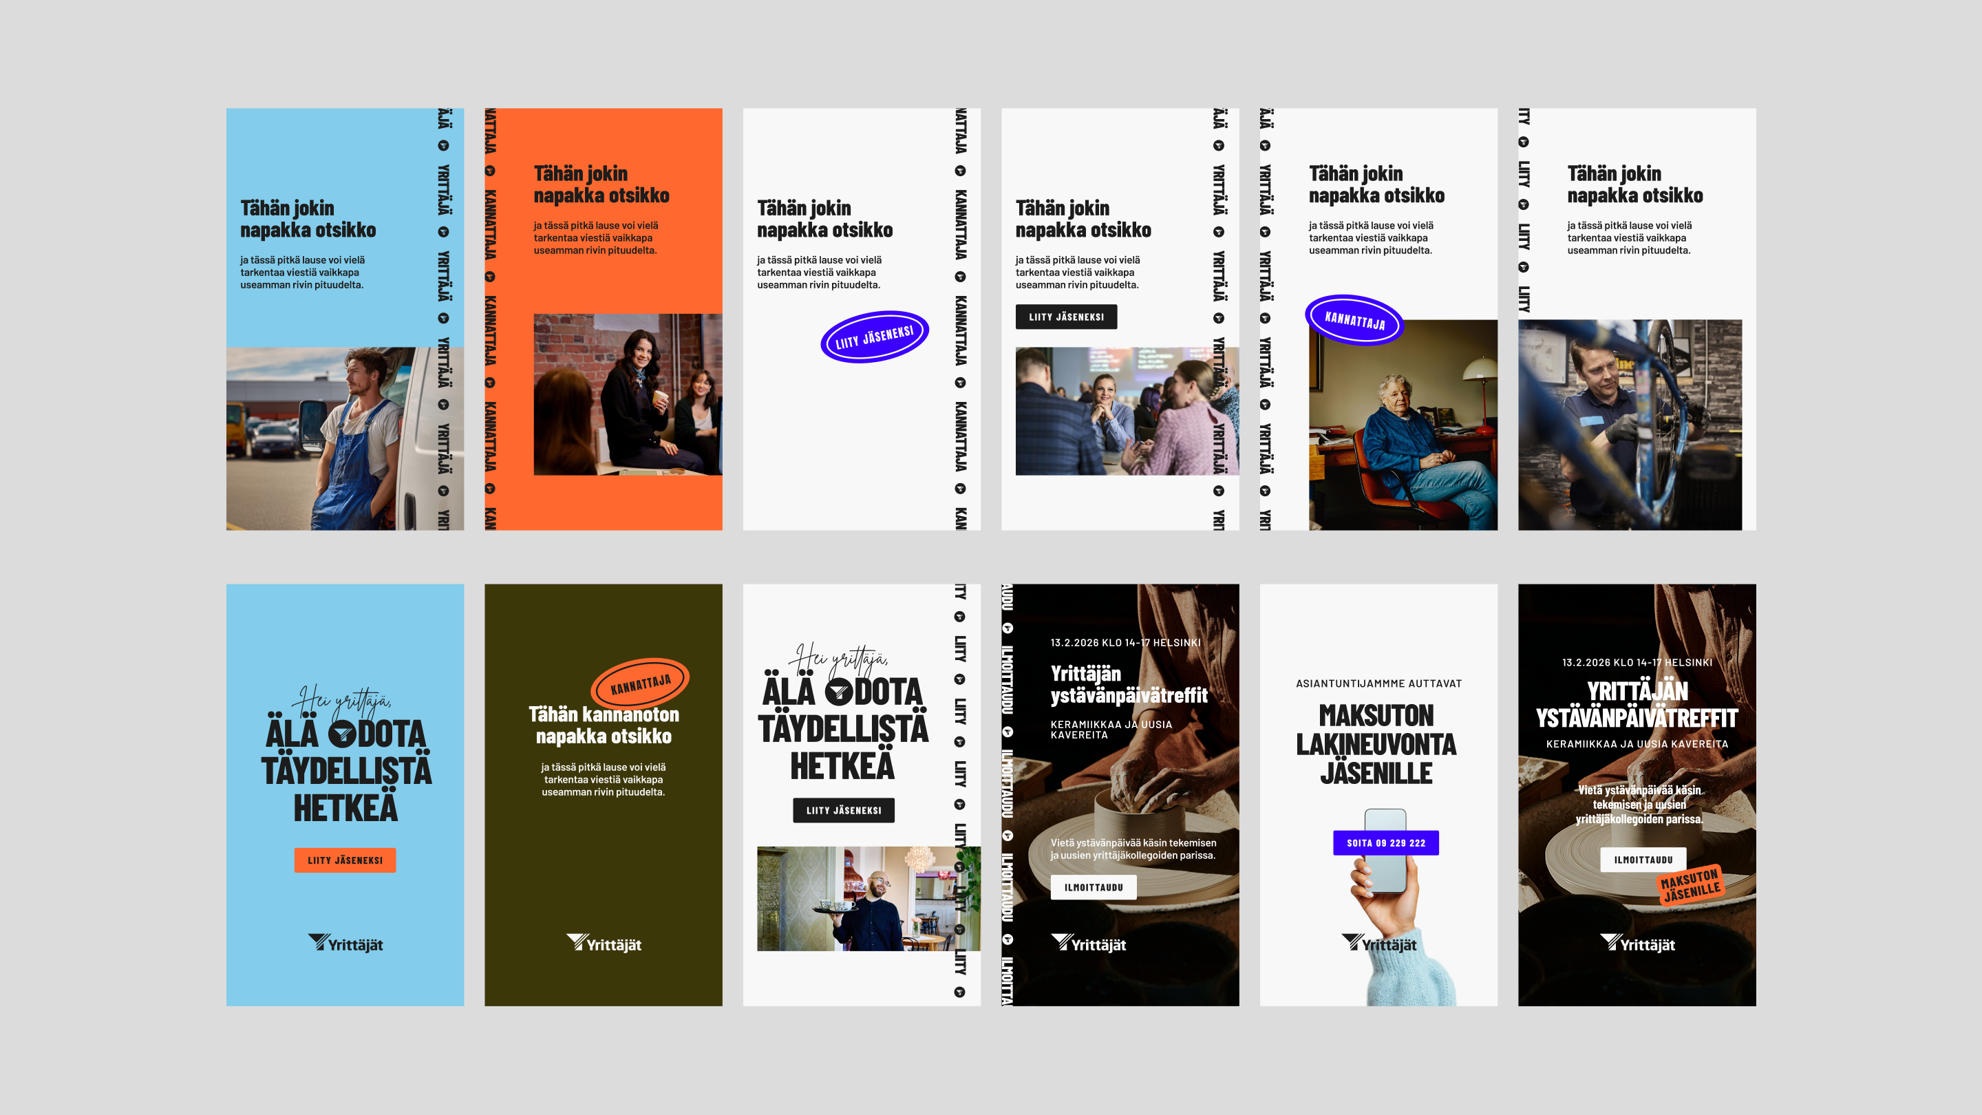

Slide 10
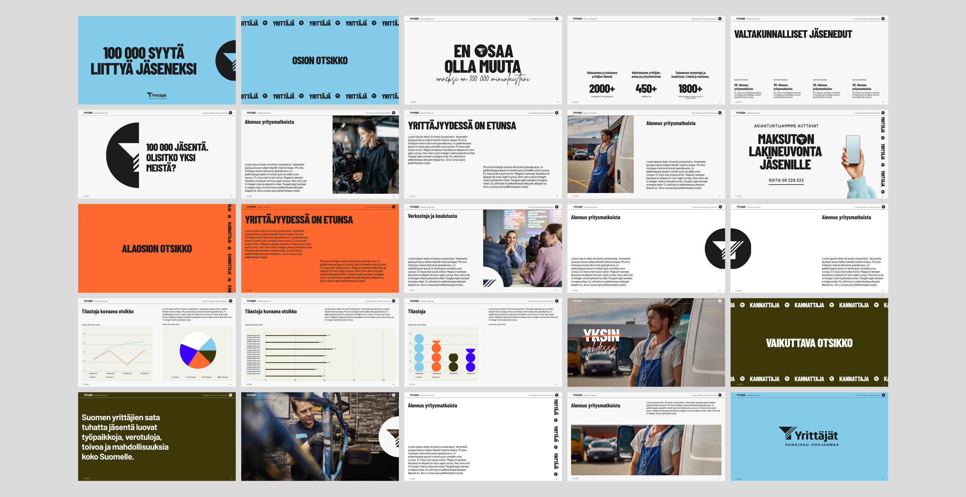

Slide 11
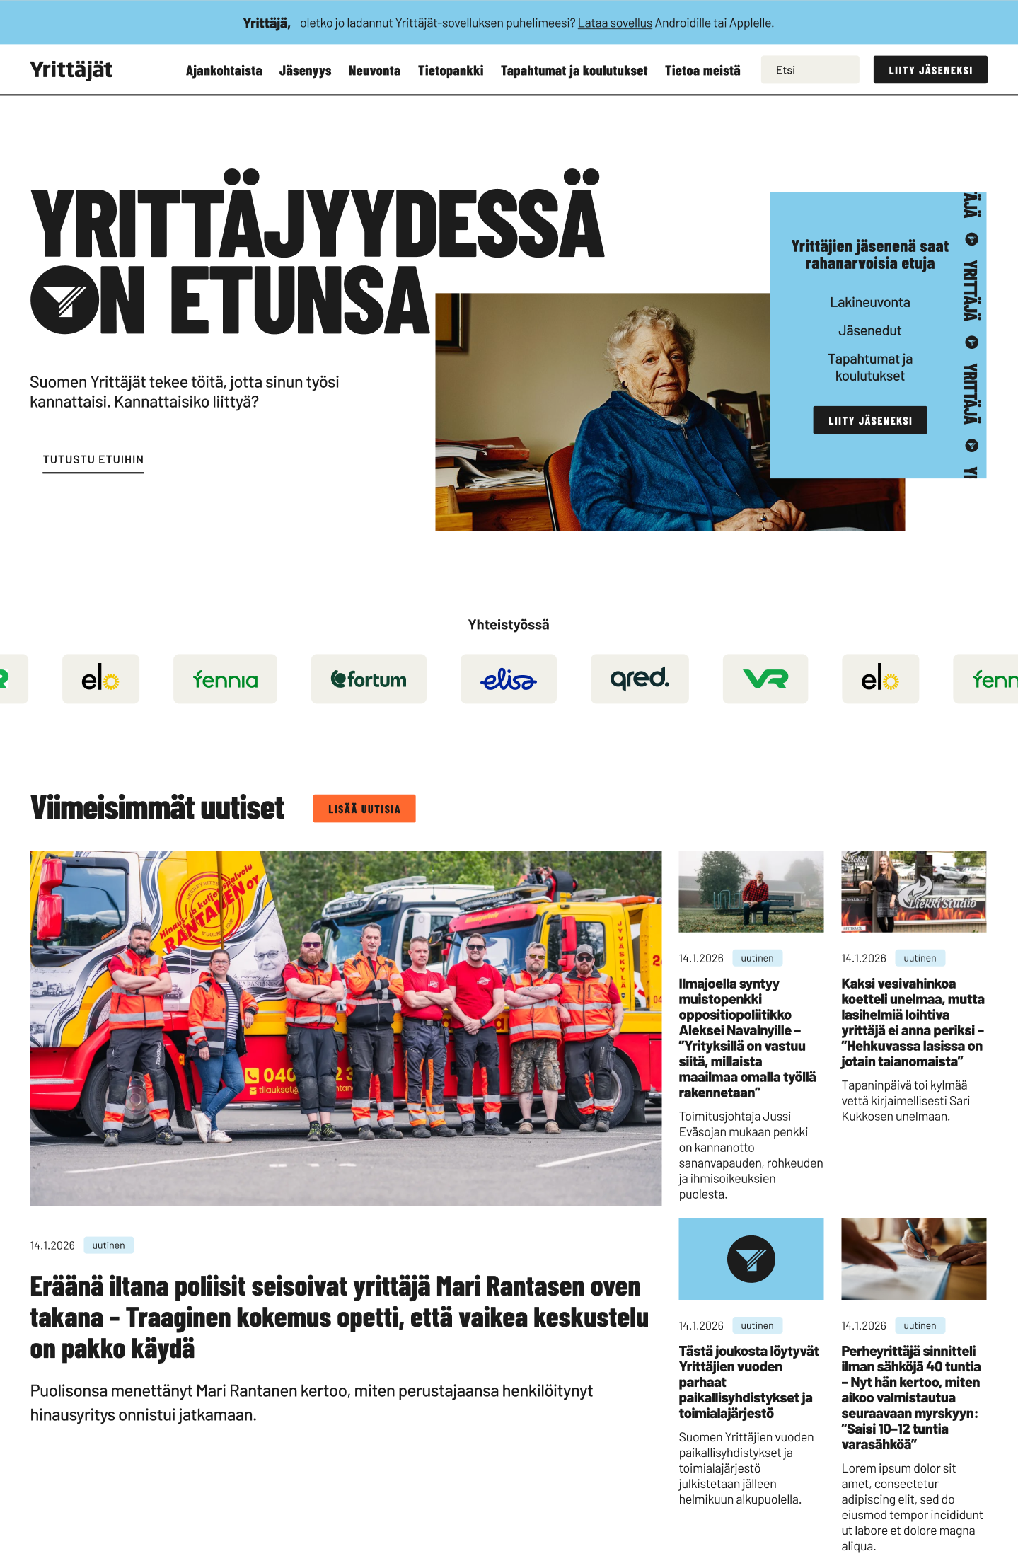
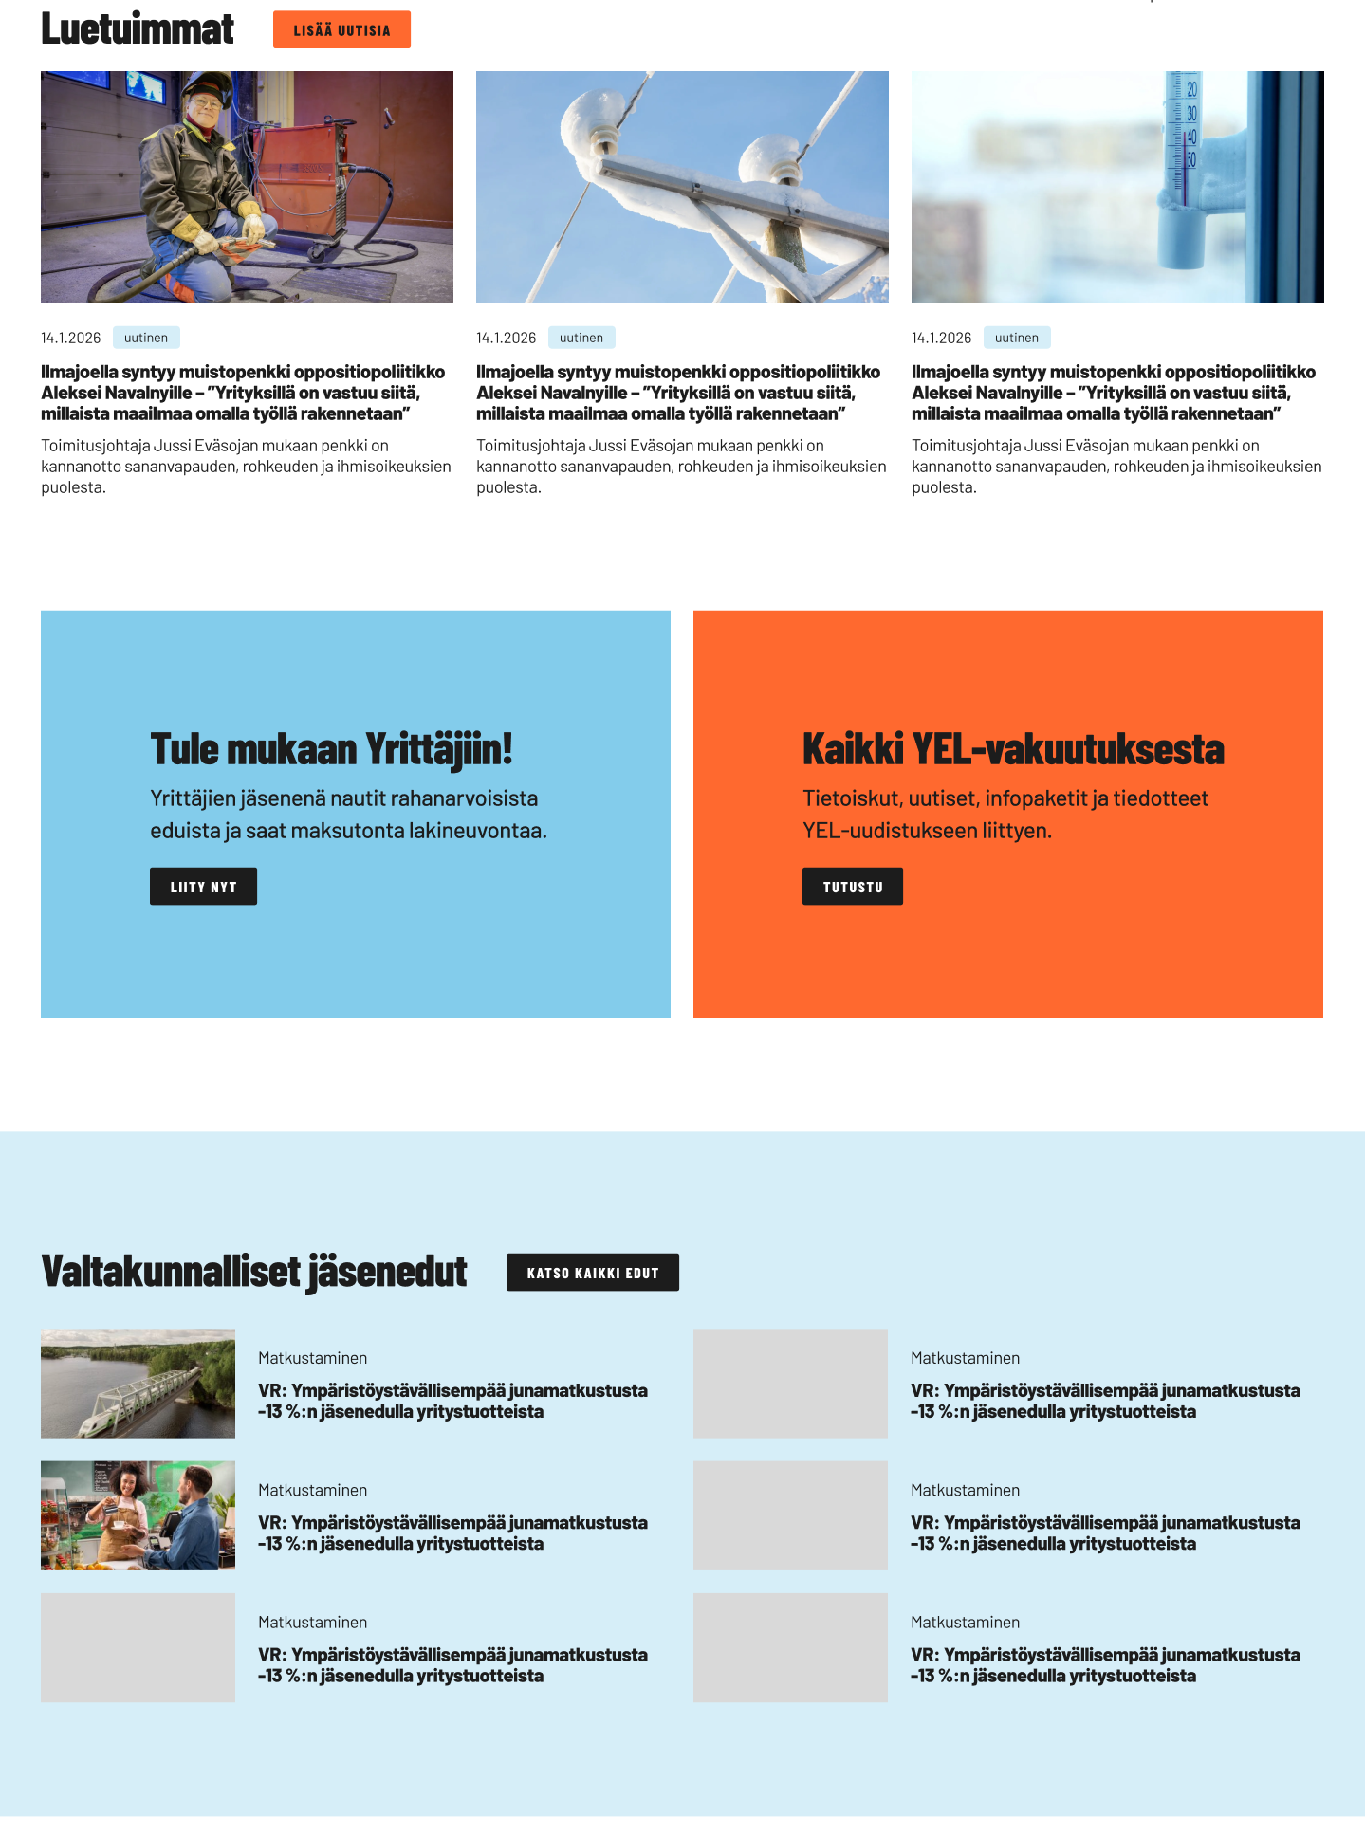

Slide 12
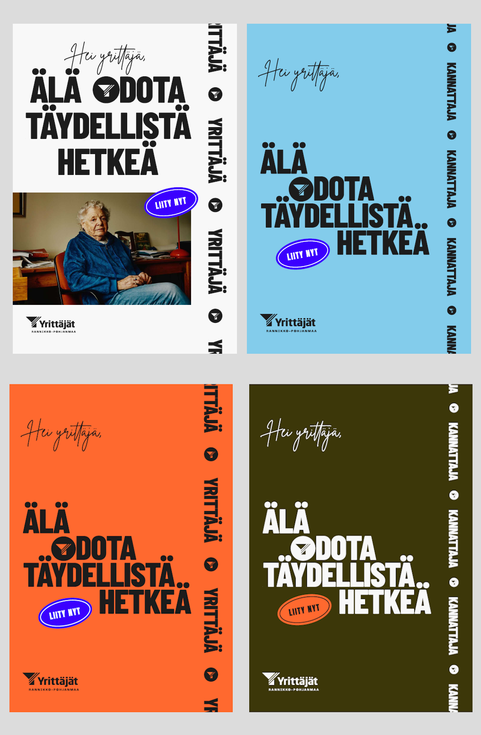
AIKATAULU

Slide 13

Notes:
MENTI: https://www.menti.com/alsvkzcrrbrd

